Slide 1

ファクトリアルキュムラントを用いた
初期キュムラントの解析
北沢正清（阪大理）
MK, to appear soon
大阪大学公式キャラクター
「ワニ博士」
日本物理学会年次大会 2017年3月18日 18aH22-8

Slide 2


イベント毎ゆらぎ
STAR (’15)
STAR (’17)
ALICE(’13)
大阪大学
公式キャラクター
「ワニ博士」
STAR (’15)
高次ゆらぎ＝非ガウス性
QCD臨界点探索の切り札
活発な実験的観測

Slide 3

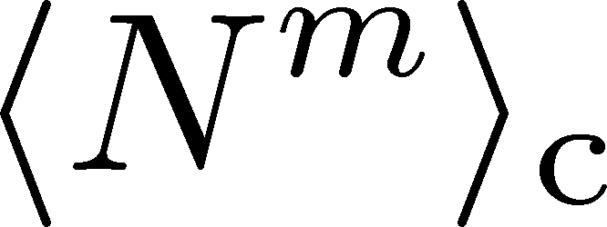
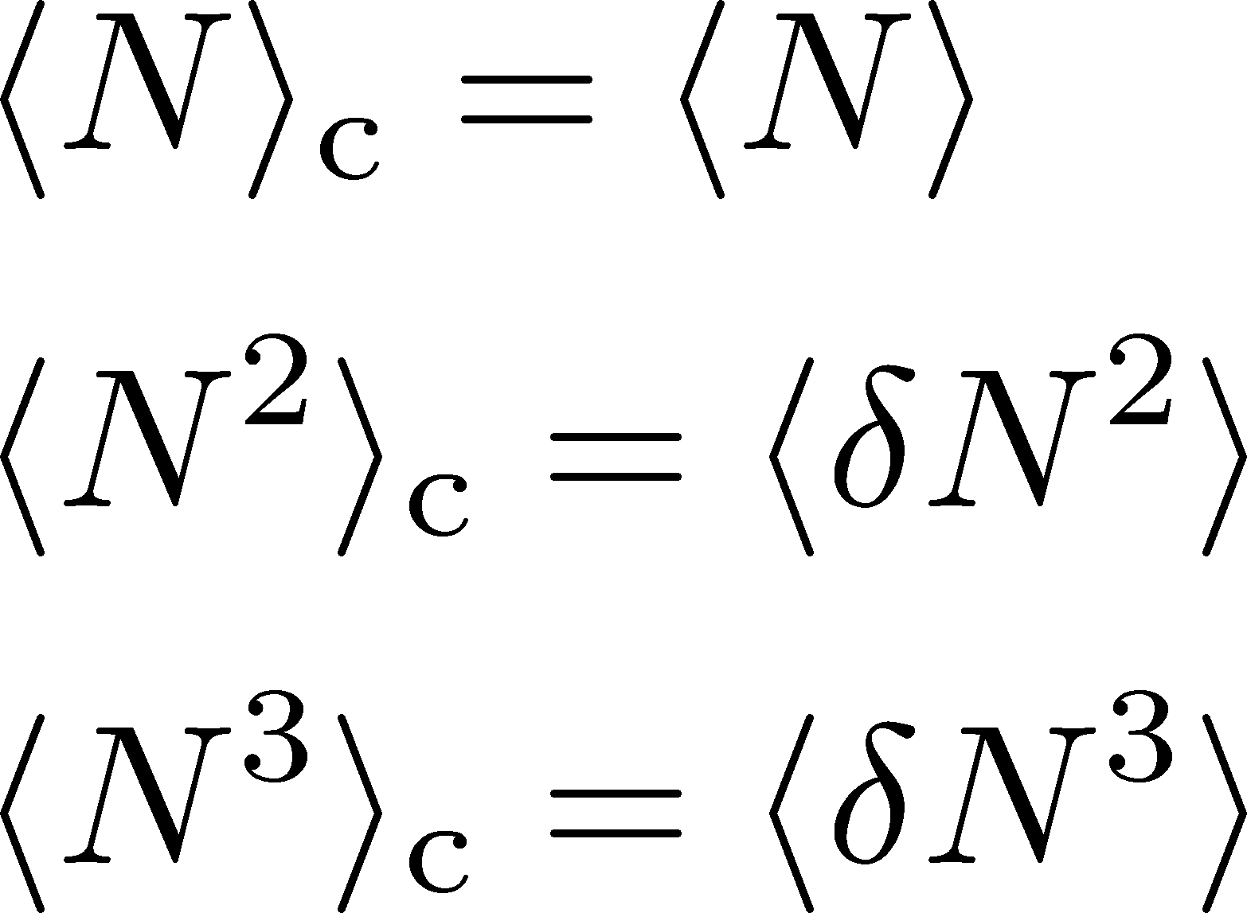

キュムラント
＝ゆらぎを特徴づける便利な量
キュムラントの有用性
2次キュムラント＝分散
平衡状態のキュムラントは示量変数
熱力学関数と直結、微分による解釈 Asakawa, Ejiri, MK, ‘09
ガウス：３次以上ゼロ／ポアソン：全次数等しい
大阪大学
公式キャラクター
「ワニ博士」
レビュー：Asakawa,MK, PPNP (2016)

Slide 4

ファクトリアルキュムラント
最近、
と呼ばれる量がにわかに注目されている。
Ling, Stephanov (’16)
Bzdak, Koch, Strodhoff (’16)
参考:MK+(’14), MK(’15)
R. Esha (STAR)
QM2017
大阪大学公式キャラクター
「ワニ博士」

Slide 5

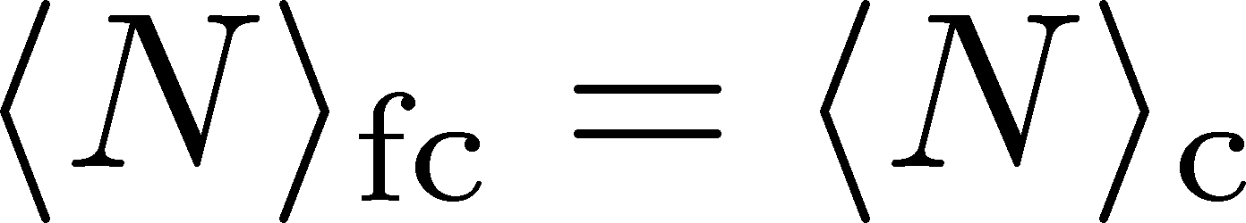
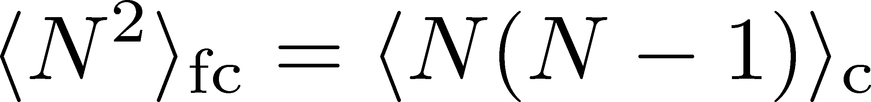

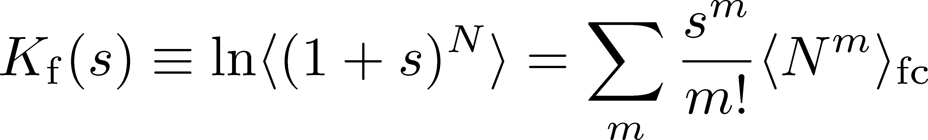
Fキュムラントとは何か？
大阪大学
公式キャラクター
「ワニ博士」
のようにキュムラントから定義される量
母関数を使っても定義可能

Slide 6
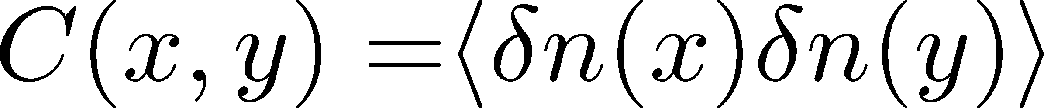
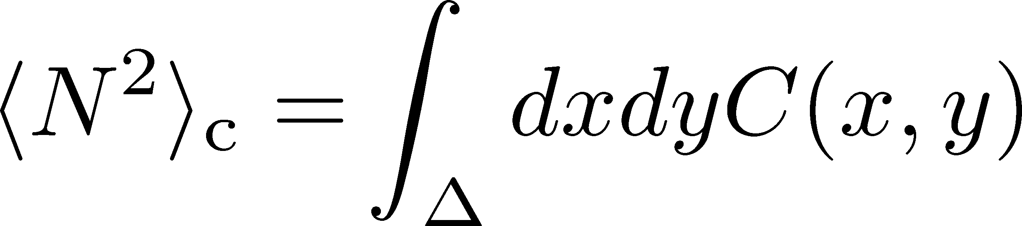
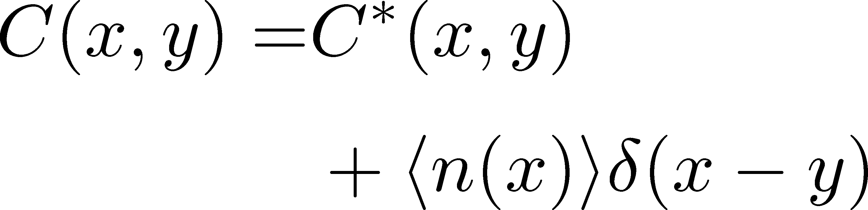
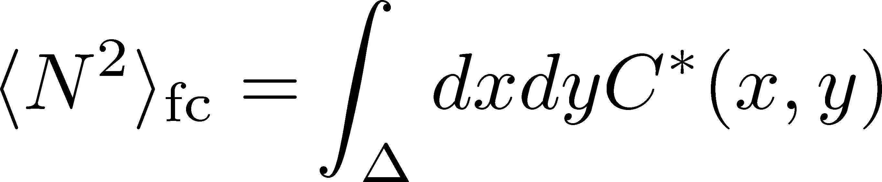

測って何が嬉しいのか①
Fキュムラント＝自明な相関を取り除いたキュムラント
相関関数
キュムラント
古典粒子系では
Fキュムラント
この関係は、古典粒子系でのみ成立
粒子種が変化する場合は、解釈が困難
結局、相関はどのように解析するのか？
大阪大学公式キャラクター
「ワニ博士」

Slide 7
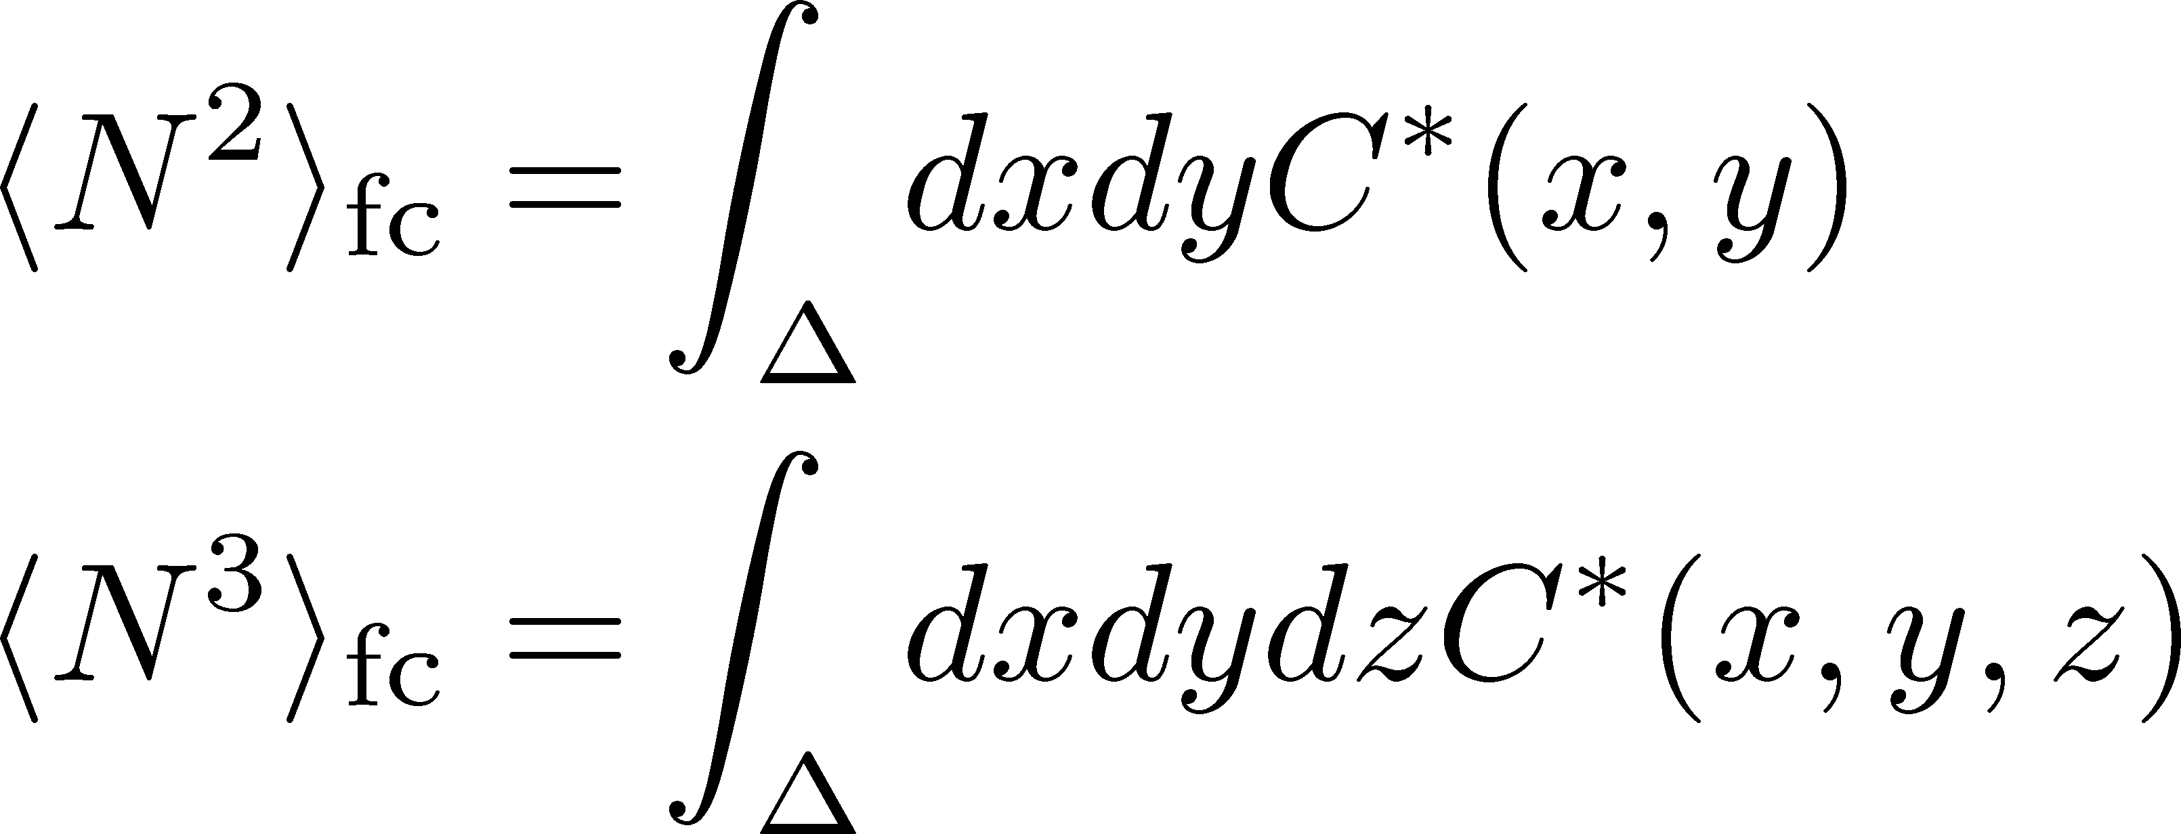
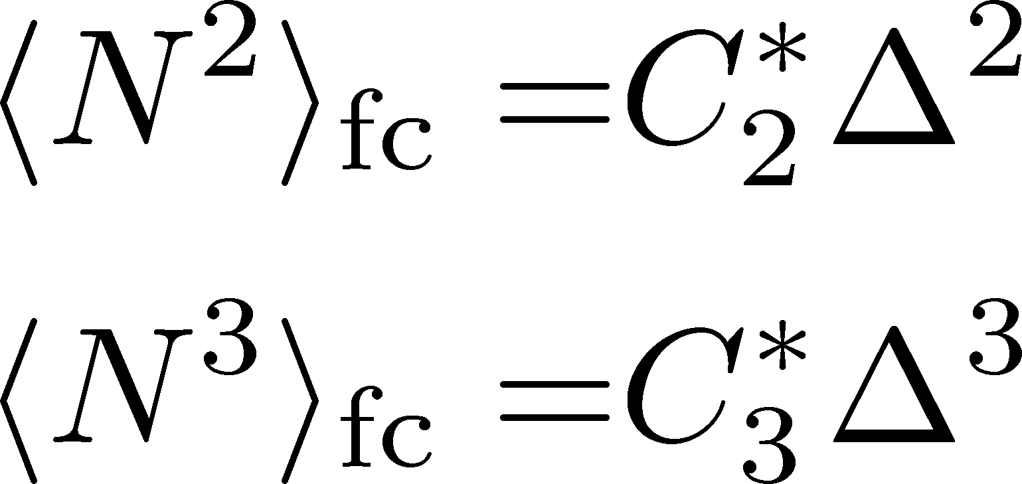
測って何が嬉しいのか②
Dy依存性のベキ乗則
Ling, Stephanov, 2016
m次ファクトリアルキュムラントは、Dy→0で、(Dy)^{m}に比例する。
微少領域Δ内ではC*が
定数と見なせるから、
ベキ乗則は、臨界点とは無関係
So what??
大阪大学公式キャラクター
「ワニ博士」

Slide 8

これまでの議論の問題点
Fキュムラントを使うメリットが見えない。
キュムラントとFキュムラントが混乱して使われている。
誤った議論が散見される。
単一粒子種のFキュムラントのみしか議論されていない。
STAR 2016
大阪大学公式キャラクター
「ワニ博士」

Slide 9

では、Fキュムラントは
不要なのか？
提案
ゆらぎの背後に（近似的）二項分布性が
介在する物理が隠されている場合、
Fキュムラントは著しく有用。
大阪大学公式キャラクター「ワニ博士」

Slide 10
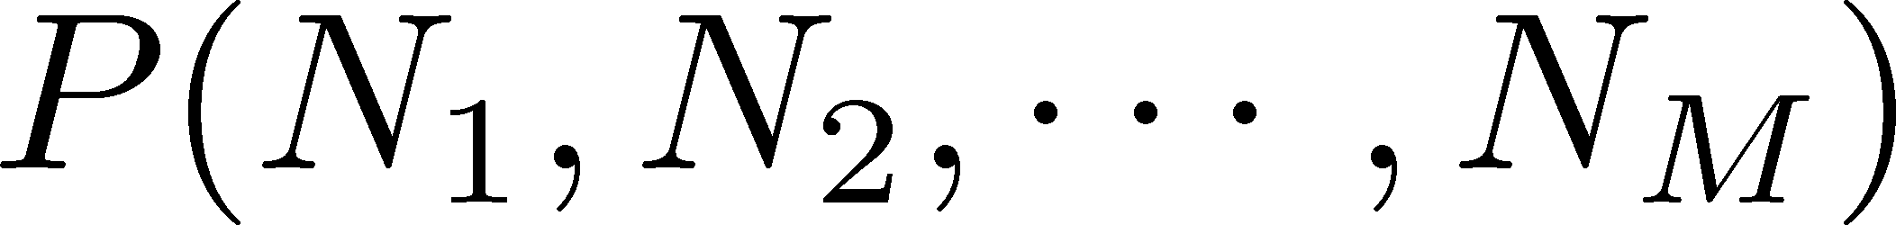
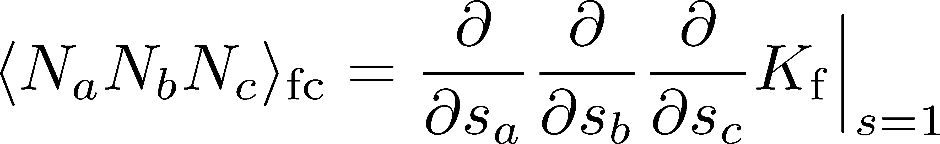
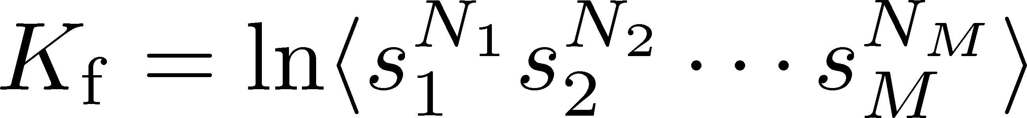
多変数系のFキュムラント
確率分布関数
Fキュムラント
大阪大学
公式キャラクター
「ワニ博士」
「自己相関を除いたキュムラント」の性質は保持
※Q：Nの線形結合

Slide 11


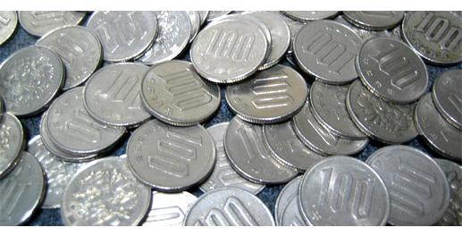
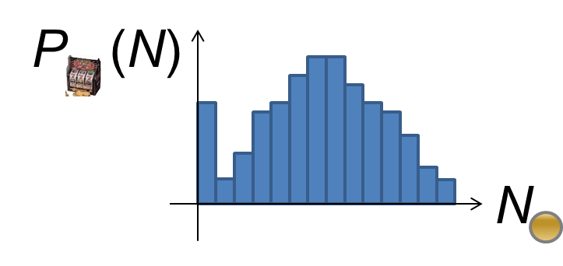
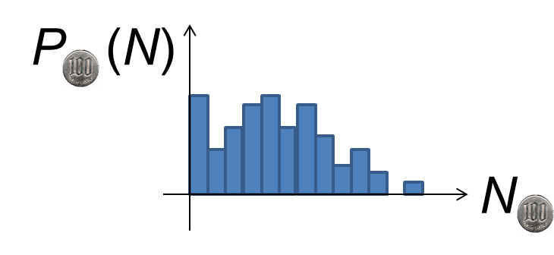
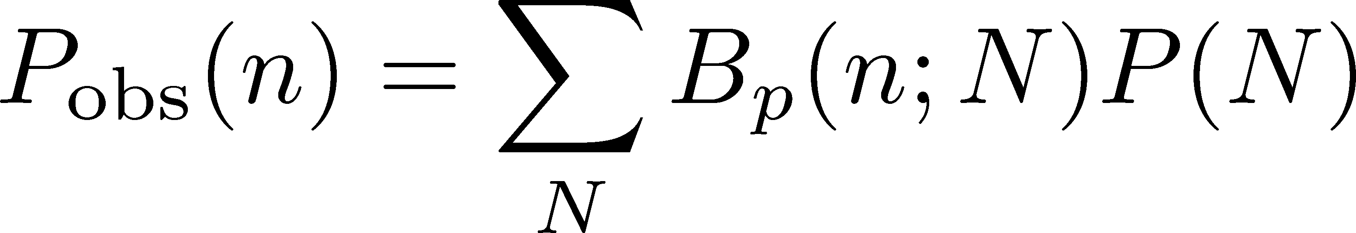
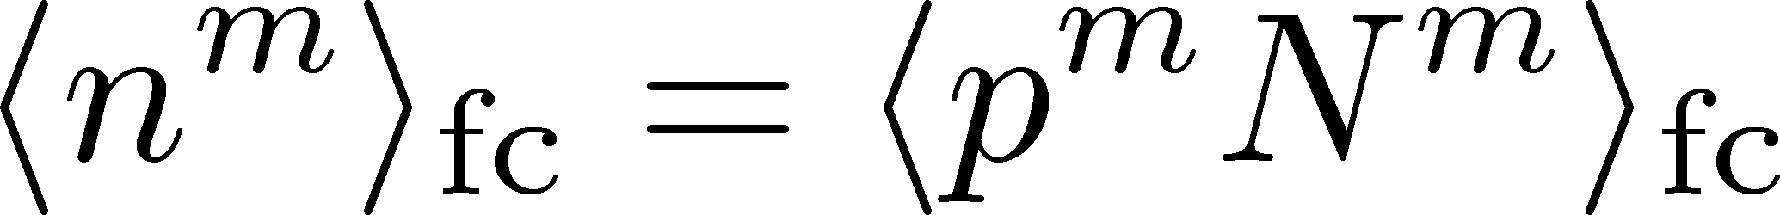
二項分布モデル
大阪大学
公式キャラクター
「ワニ博士」
二項分布モデル
Fキュムラントの
関係式
多変数系：Nonaka, MK, Esumi, 1702.07106

Slide 12


検出効率補正への応用
キュムラント検出効率補正小史
最初の提案
2粒子種しか
扱ってない
MK, Asakawa (’12), Bzdak, Koch (’12)
大阪大学
「ワニ博士」
Fモーメントを使った方法
数値解析
重すぎ
Bzdak, Koch (’15), Luo (’15)
大阪大学
「ワニ博士」
キュムラント展開を使った方法
手計算
複雑すぎ
MK (’16)
大阪大学
「ワニ博士」
新しい提案：Fキュムラントを使った方法
T. Nonaka, MK, Esumi, 1702.07106
手計算シンプル、かつ低数値コスト
大阪大学公式キャラクター
「ワニ博士」

Slide 13
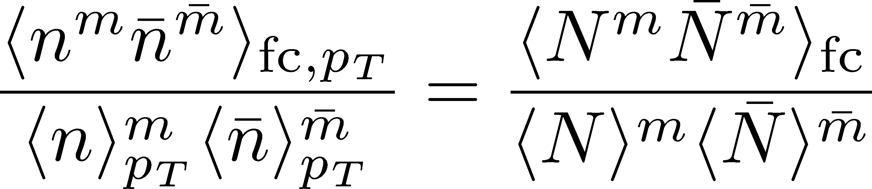

運動量カット依存性
４次キュムラントが
p_{T}領域増加に伴い増大
臨界ゆらぎの観測？
粒子放出の独立性を仮定
p_{T}領域
全領域
粒子放出機構を実験的に検証可能
全領域のFキュムラントを再構築可能
大阪大学公式キャラクター「ワニ博士」
キュムラントの構築へ

Slide 14
運動量カット依存性
４次キュムラントが
p_{T}領域増加に伴い増大
臨界ゆらぎの観測？
粒子放出の独立性を仮定
p_{T}領域
全領域
粒子放出機構を実験的に検証可能
全領域のFキュムラントを再構築可能
大阪大学公式キャラクター「ワニ博士」
キュムラントの構築へ

Slide 15
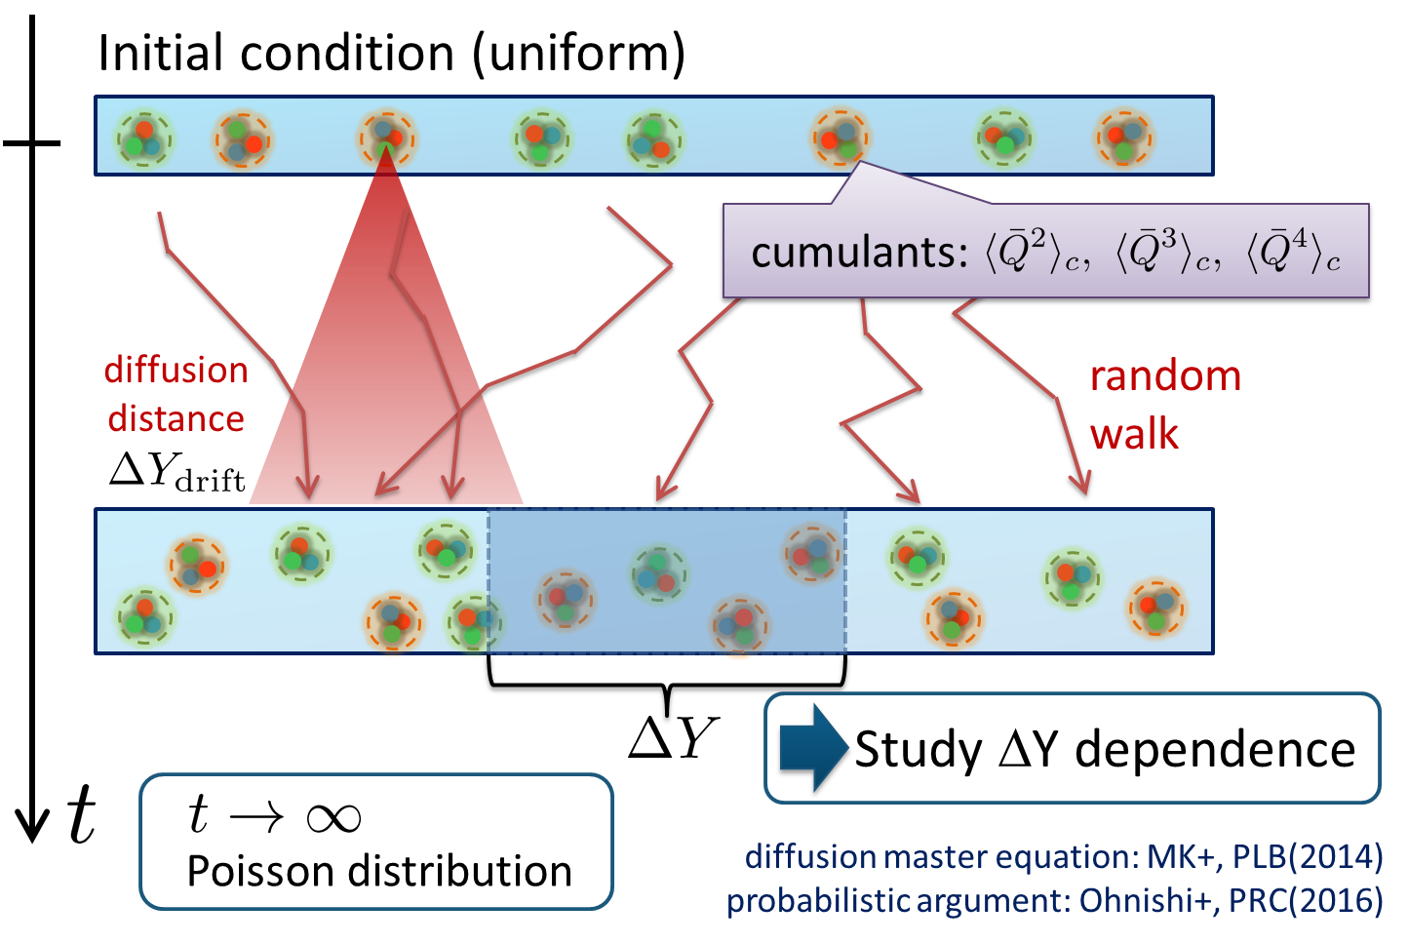
Dy依存性：独立拡散モデル
大阪大学
公式キャラクター
「ワニ博士」

Slide 16
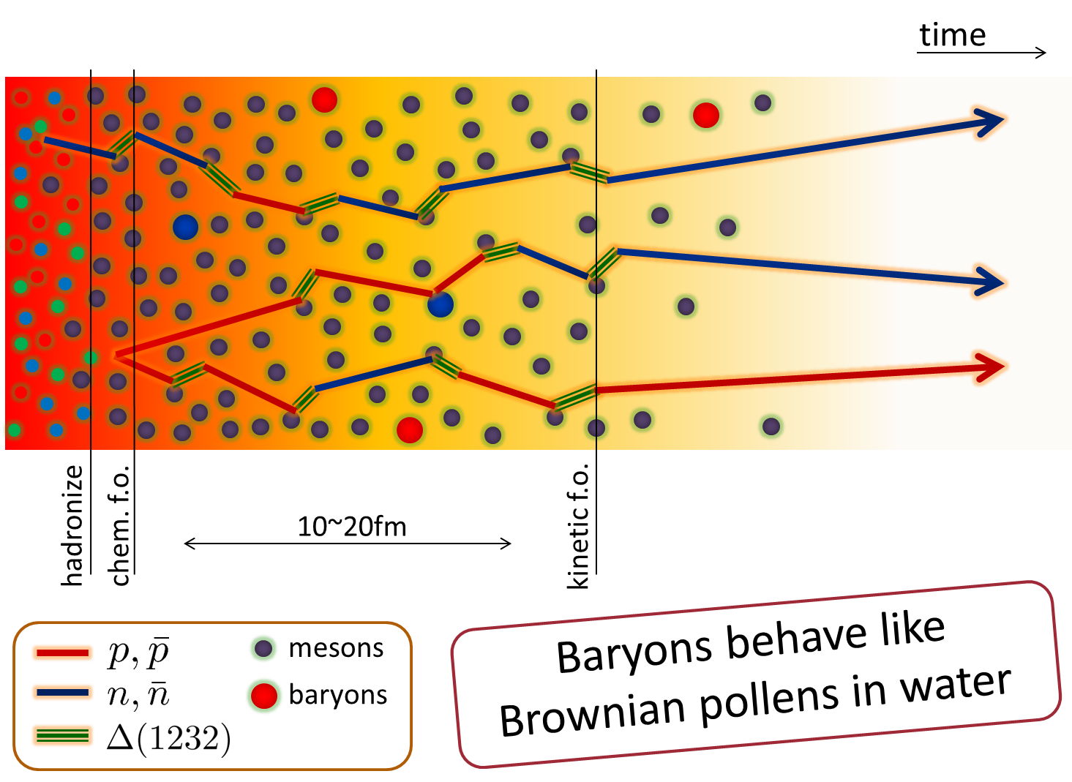
Dy依存性：独立拡散モデル
大阪大学
公式キャラクター
「ワニ博士」

Slide 17

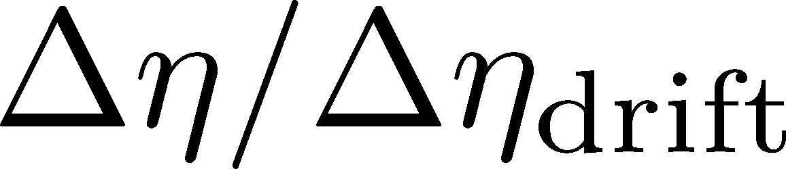
Dy依存性：キュムラント
大阪大学
公式キャラクター
「ワニ博士」
終状態高次キュムラントは、初期条件に応じて振舞いが変化
Dy依存性から、初期ゆらぎの情報が引き出せるはず
MK, Asakawa, Ohno (’14), MK (’15)

Slide 18
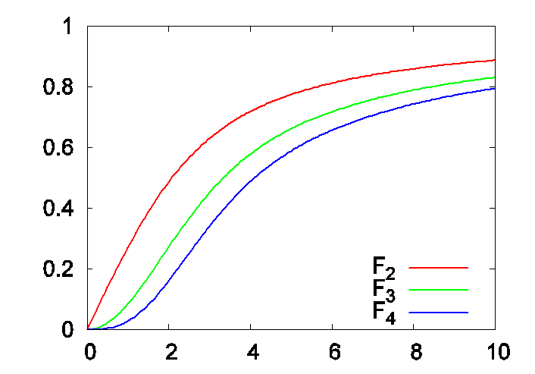
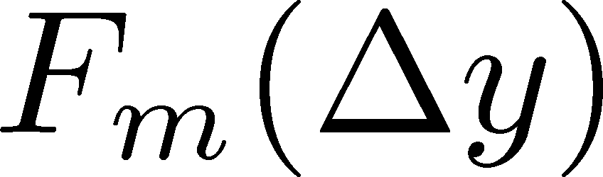
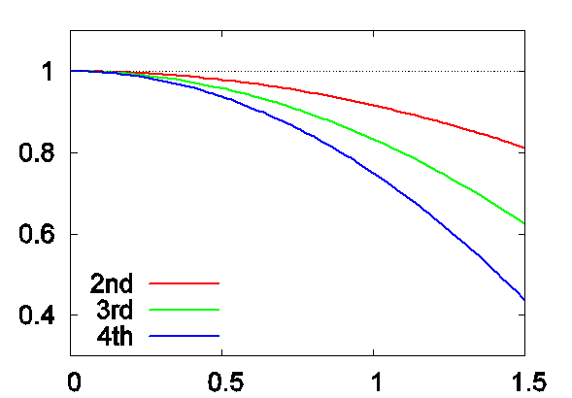
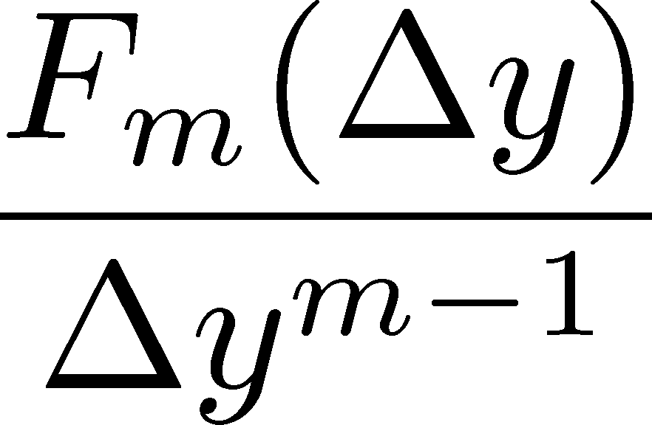
ファクトリアルキュムラント
FキュムラントのDy依存性は、m+mのみで決まる
係数は初期Fキュムラント
独立拡散モデルの検証
初期Fキュムラントの決定
初期キュムラントの決定
大阪大学公式キャラクター「ワニ博士」

Slide 19
まとめ
ファクトリアルキュムラントは多粒子種系に拡張可能。
Fキュムラントそれ自身は明快な物理的意味を持たない。
ゆらぎの背後に二項分布に関連した機構が内在する場合に、Fキュムラントは有用な役割：
  二項分布性（多くは粒子間の無相関性）の検証
  喪失した情報の復元
Fキュムラントの新しい利用法の提案
  簡便かつ高効率な検出効率補正
  運動量領域依存性
  Dy依存性を利用した初期ゆらぎの構築
MK, to appear soon
大阪大学公式キャラクター「ワニ博士」

